Slide 1
Поняття про популяцію, екосистему та чинники середовища.
Мета: ознайомити з поняттями про популяцію, екосистему та чинники середовища; розвивати вміння їх порівнювати; виховувати бережливе ставлення до тварин.

Slide 2
Актуалізація опорних знань і мотивація навчальної діяльності
Питання для обговорення
Що таке вид?
Що таке родина?
Чому тварини живуть зграями?
Які умови необхідні тваринам для життя?

Slide 3
Основні поняття про популяцію
Популяція — сукупність організмів, що займають обмежений ареал (територія поширення якогось об'єкта або явища), мають спільне походження за фенотипом та географічно ізольовані від інших популяцій даного виду. Ріст популяції — співвідношення народжуваності і смертності.
В еволюційній теорії, популяція - група особин, здатна до більш-менш сталого самовідтворення (як статевого, так і безстатевого), вона відособлена (зазвичай географічно) від інших груп, з представниками яких (при статевій репродукції) потенційно можливий генетичний обмін. З точки зору популяційної генетики, популяція - це група особин, в межах якої ймовірність схрещування у багато разів перевершує ймовірність схрещування з представниками інших подібних груп. Зазвичай говорять про популяції як про групи в складі виду або підвиду.

Slide 4
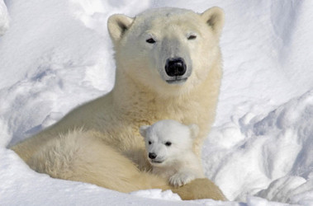
Основні поняття
Кожен вид організмів у процесі свого історичного розвитку пристосовується до певних умов існування, що визначає його ареал. Взаємодія популяцій виду з усім комплексом екологічних факторів певного середовища існування, в тому числі з популяціями інших видів, визначає місце його популяцій у системі біогеоценозу - екологічну нішу.

Slide 5
Екологічна ніша
Екологічна ніша - це просторове і трофічне положення популяції певного виду в біогеоценозі, комплекс його взаємозв'язків з іншими видами і вимог до умов довкілля. Екологічна ніша популяції певного виду в даному біогеоценозі визначається як абіотичними факторами, так і біотичними (взаємодіями з популяціями інших видів). Від біотичних факторів залежить, наскільки екологічні можливості певного виду будуть реалізовані в умовах конкретного біогеоценозу. Чим ближчі екологічні ніші популяцій різних видів в одному біогеоценозі, тим гостріша між ними конкуренція за ресурси. Внаслідок такої конкуренції або один вид витискує інший з даного біогеоценозу, або їхні вимоги до умов довкілля (характеру їжі, просторового розміщення, часу розмноження тощо) змінюються (мал. 127).

Slide 6
Що таке життєві форми організмів?
Пристосування еукаріотичних організмів до певних умов середовища неодмінно позначається на їхній будові та процесах життєдіяльності. Так виникають морфофізіологічні адаптації, які сприяють успішному здійсненню життєвих функцій і виживанню організмів кожного виду.
Якщо організми віддалених систематичних груп мешкають у подібних умовах, у них можуть формуватися і подібні адаптації. Наприклад, ласти китоподібних і ластоногих (ссавців, які пристосувалися до життя у водному середовищі) зовні нагадують плавці акул (хрящові риби). Тип морфофізіологічних пристосувань організмів до умов середовища і певного способу життя називають життєвою формою. Життєва форма свідчить про спосіб життя виду і є одиницею екологічної класифікації організмів.

Slide 7
Популяція
Популяція як структурна одиниця виду характеризується певними показниками. Так, кожна популяція має певну чисельність, тобто кількість особин, які її складають. Кожна популяція в біогеоценозі займає певну площу або об'єм (популяції мешканців водойм). Густота популяції визначається середньою кількістю особин, що припадає на одиницю площі або об'єму. Біомаса - це маса особин у перерахунку на одиницю площі або об'єму. Народжуваність - кількість особин популяції, які народилися за певний час, а смертність - кількість особин, яка гине за цей самий час. Різниця між народжуваністю і смертністю становить приріст популяції. За певних умов він може бути або позитивним, або негативним.

Slide 8
Екосистема
Екосистема -- біологічна система, що представляє собою функціональну єдність угруповань організмів і навколишнього середовища (наприклад ліс, степ, став і інші)

Slide 9
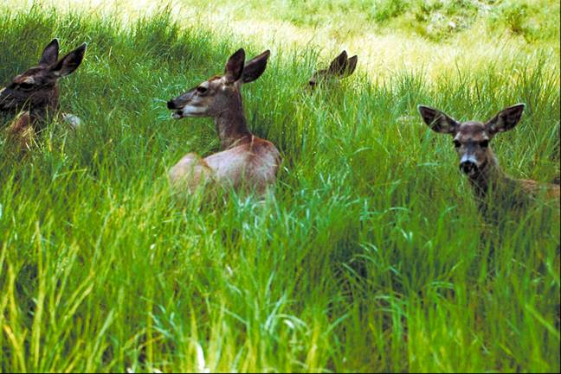
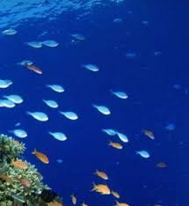
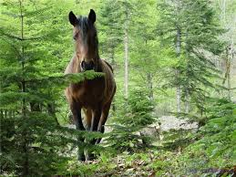
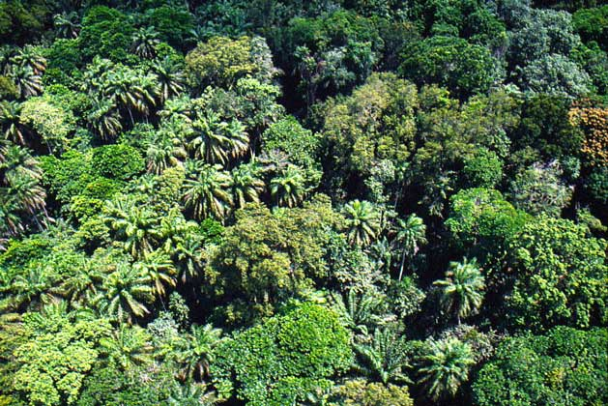
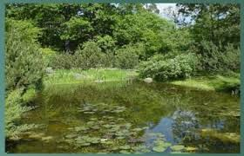
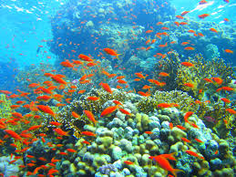

Slide 10
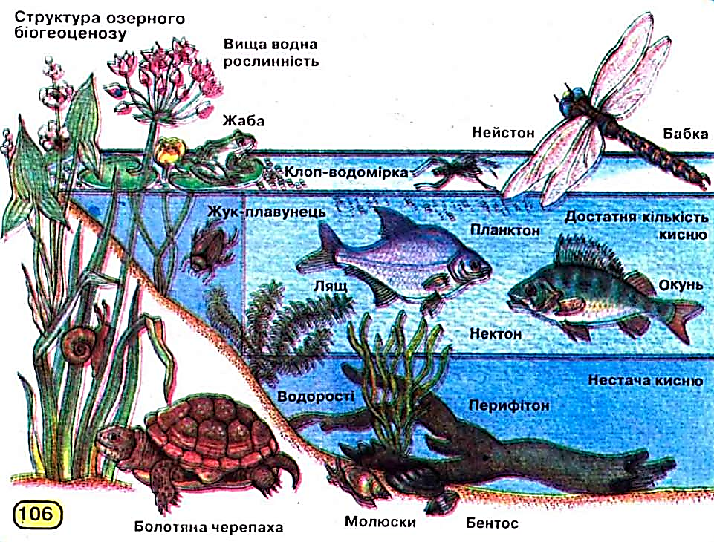

Slide 11
Чинники середовища
Біотичні відносини між різними організмами.
Абіотичні температура, вода, опади, тепло.
Антропогенний всі види діяльності людини у природі.

Slide 12
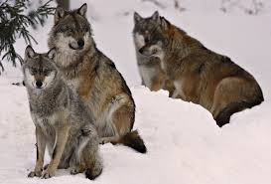
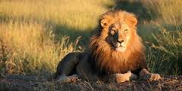
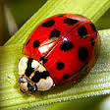
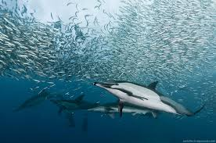
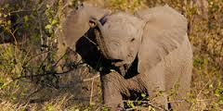

Slide 13
Питання для обговорення
Які тварини живуть популяціями?
Які фактори впливають на життя тварин?
Які екосистеми є у нашій місцевості?
Які тварини мешкають в лісі?
Які тварини живуть в шкільному саду?
Які тварини живуть у річці?

